Slide 1
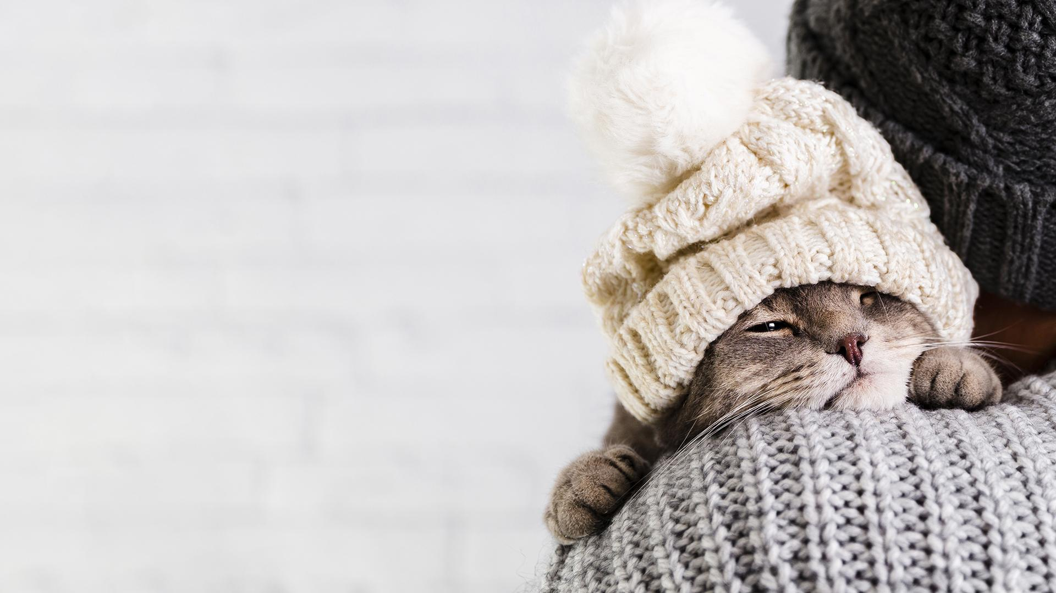
CWCT
고양이 없는 고양이 팀
We don't have cats, but somehow
We are making an automated cat toilet

Slide 2
저번주의 피드백 사항
합판, 우드락 등으로 실물 크기 제작 해보면서 아이디어 구체화

Slide 3
지난 주 진행사항
모델링
배변통 추가 프린팅
자료 조사
추가 부품조사(탈취기기, 센서 컨버터 등)
팀 전체
실물 크기 모델 제작

Slide 4
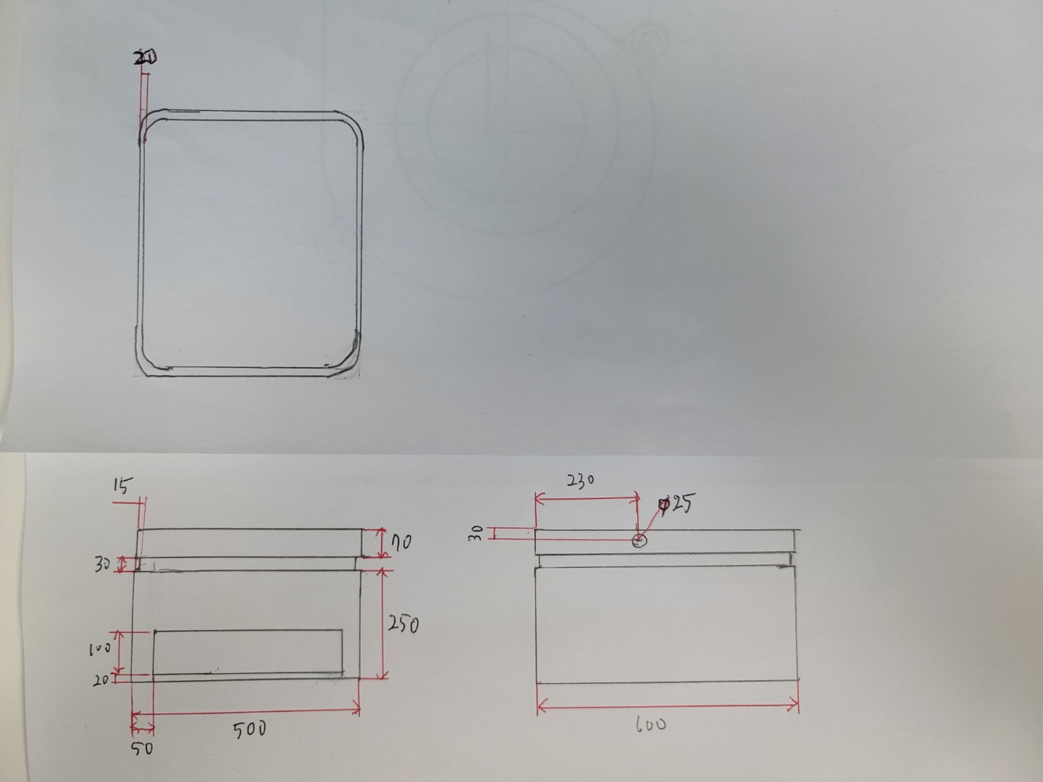
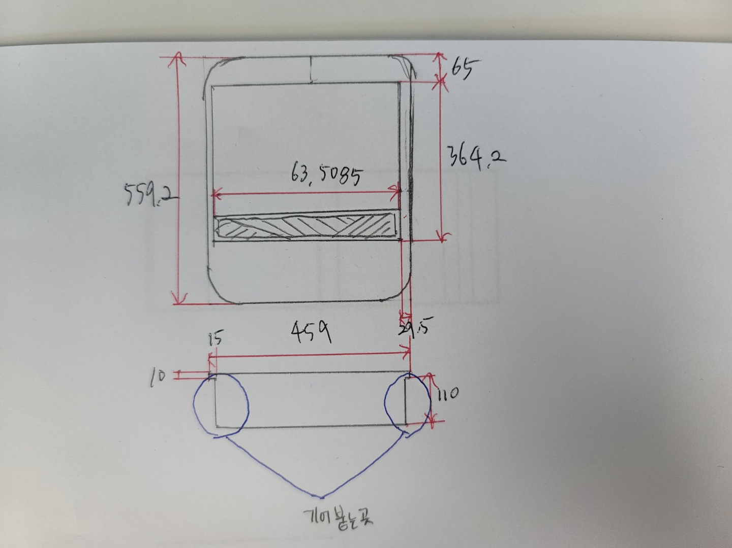
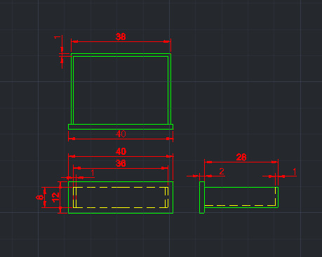
정확한 치수(mm)
본체 치수
모래통 치수
배변통 치수

Slide 5
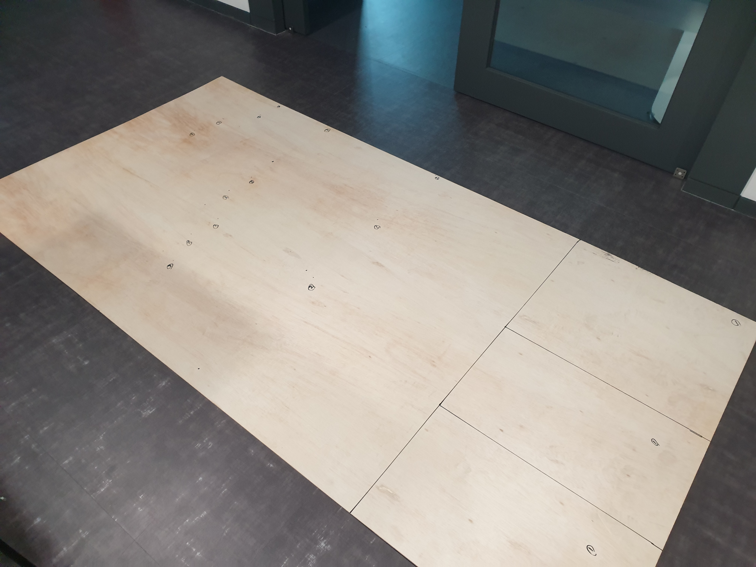
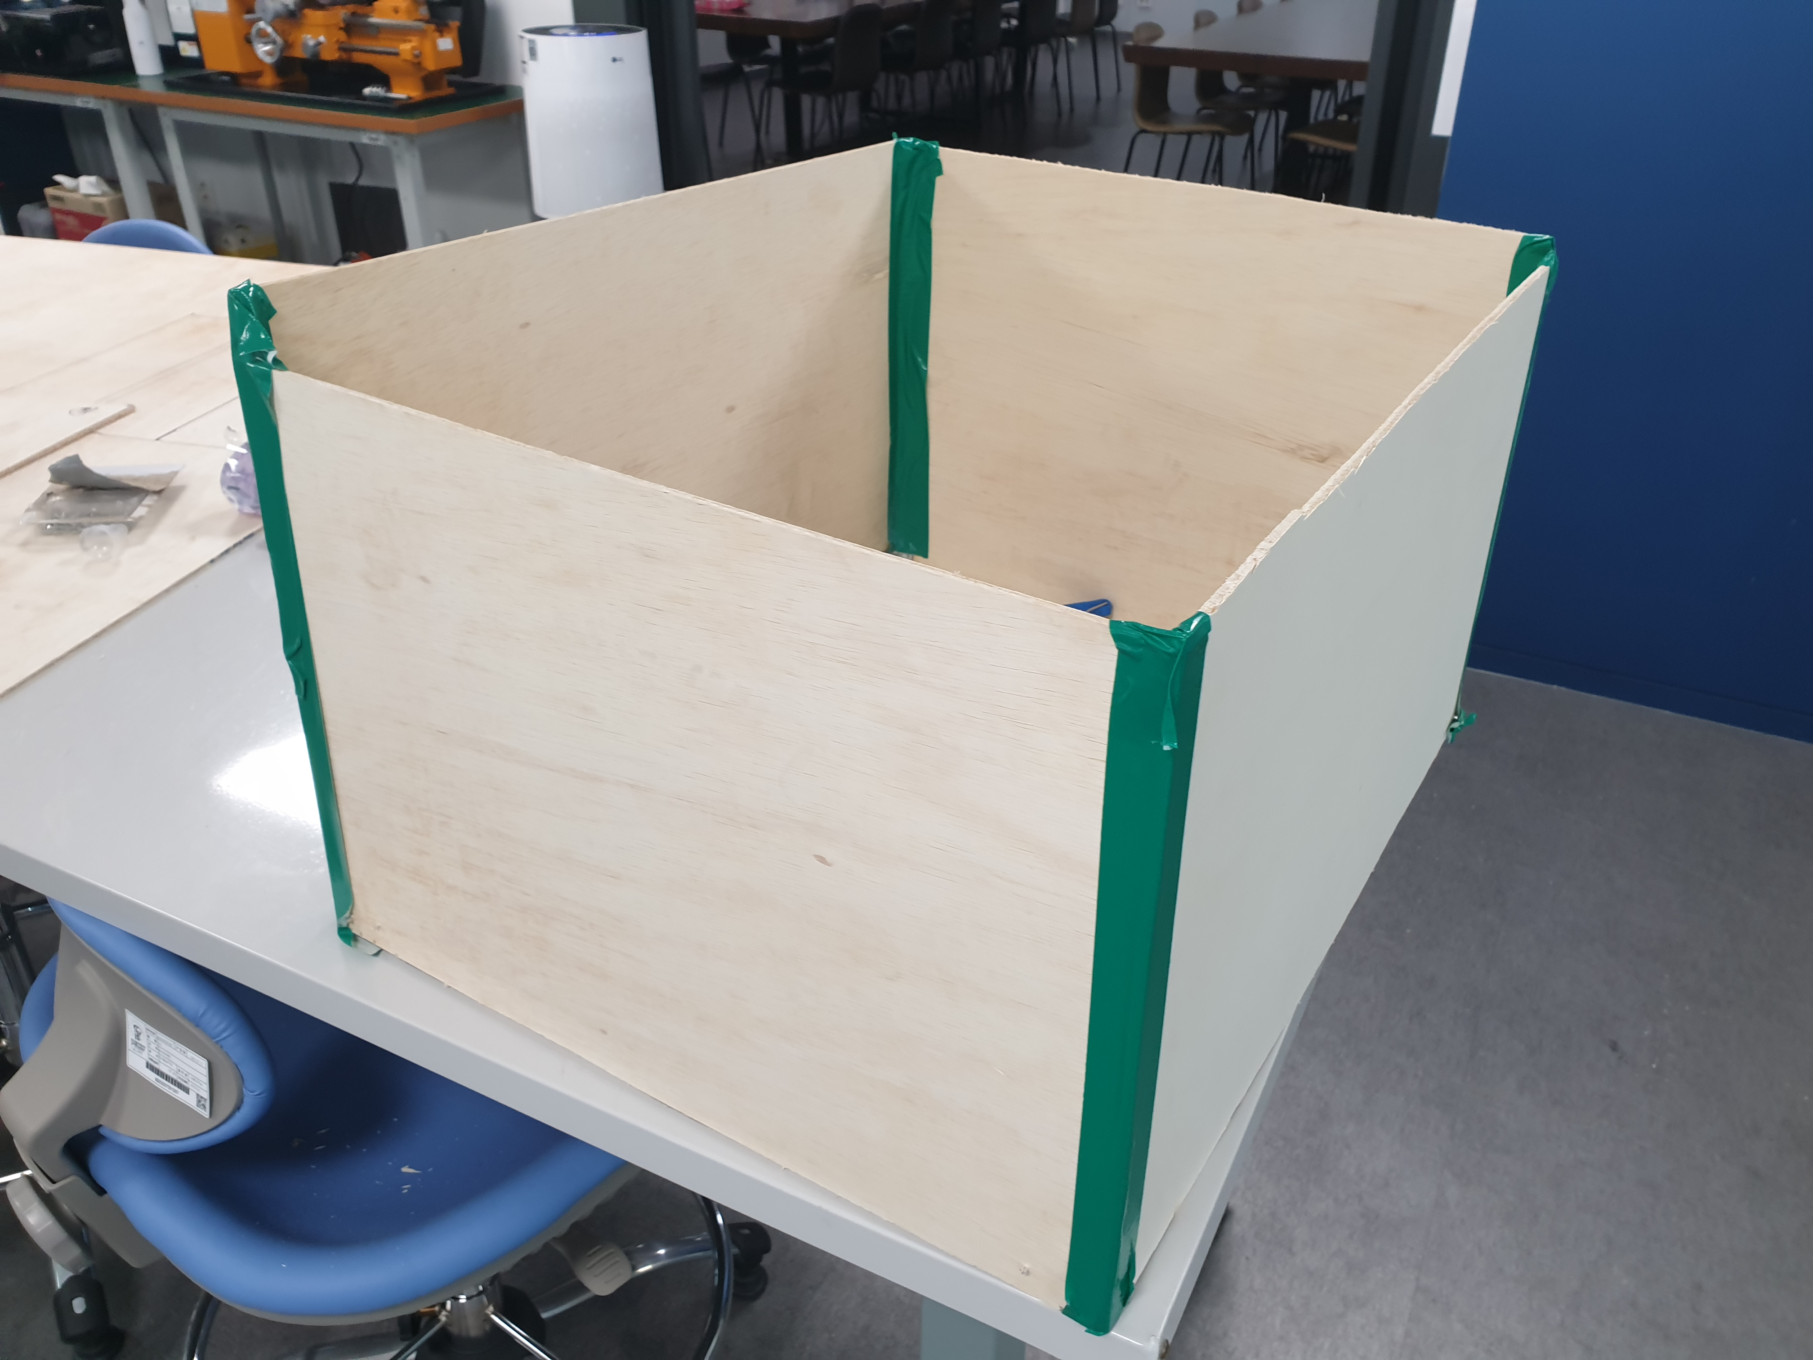
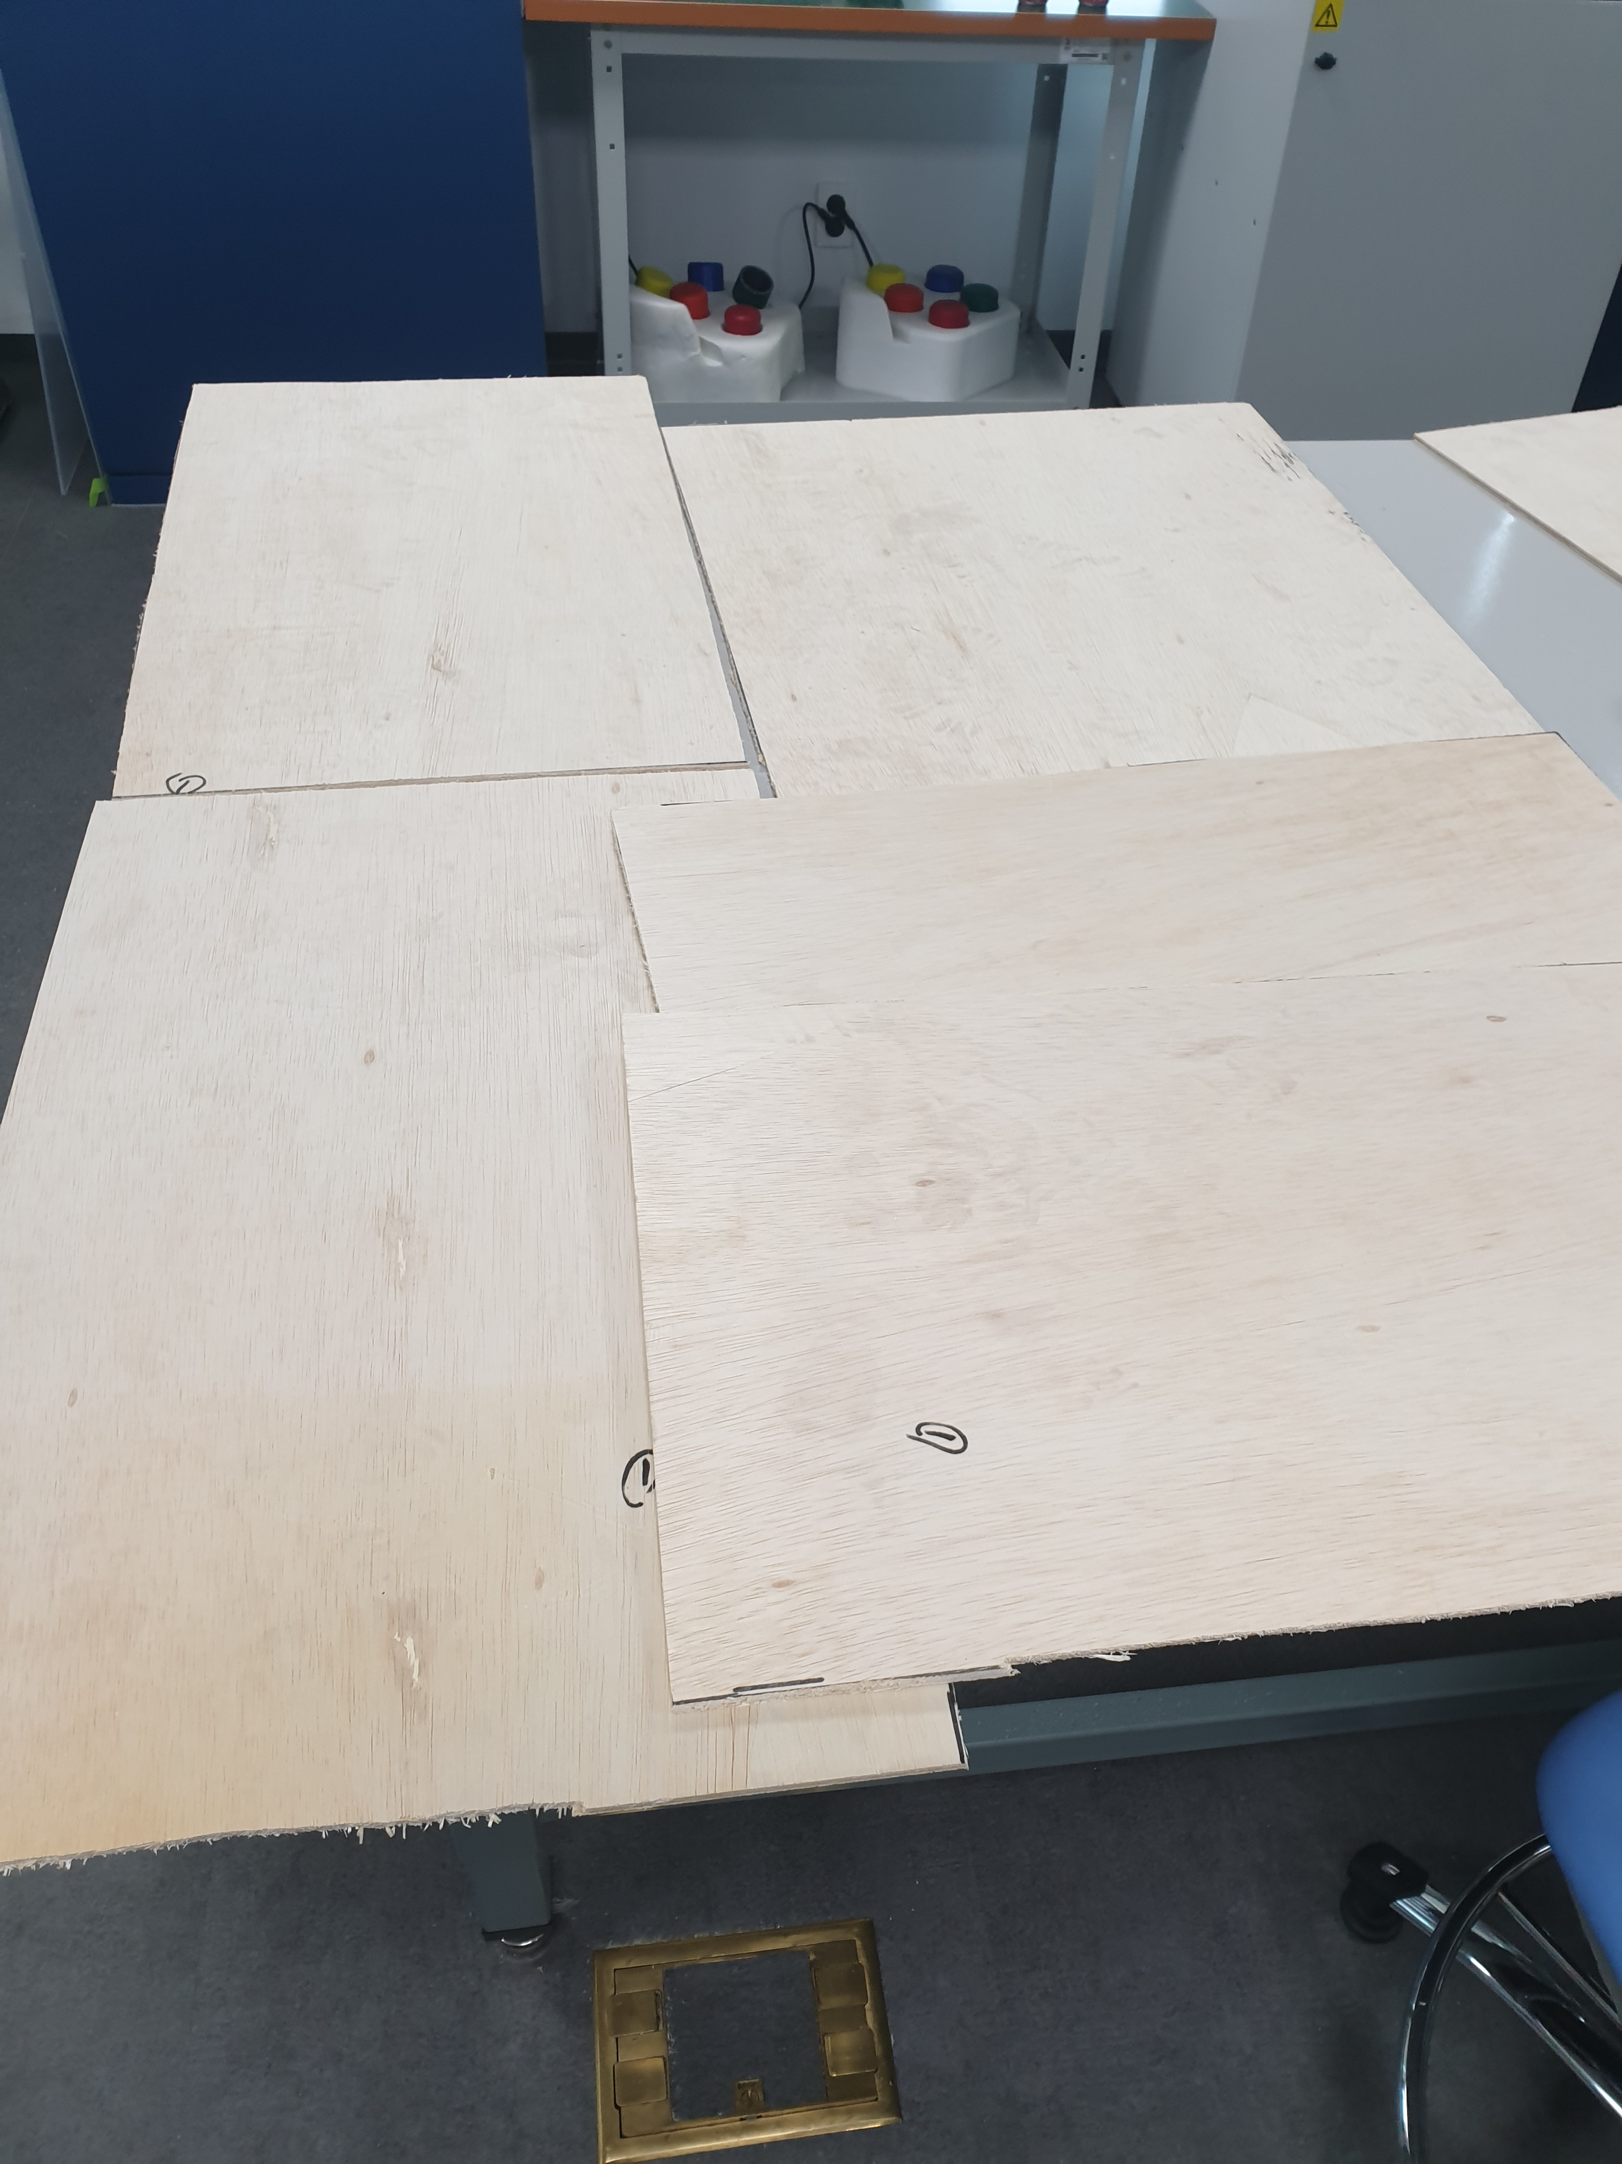
실측 모델 부분 진행

Slide 6
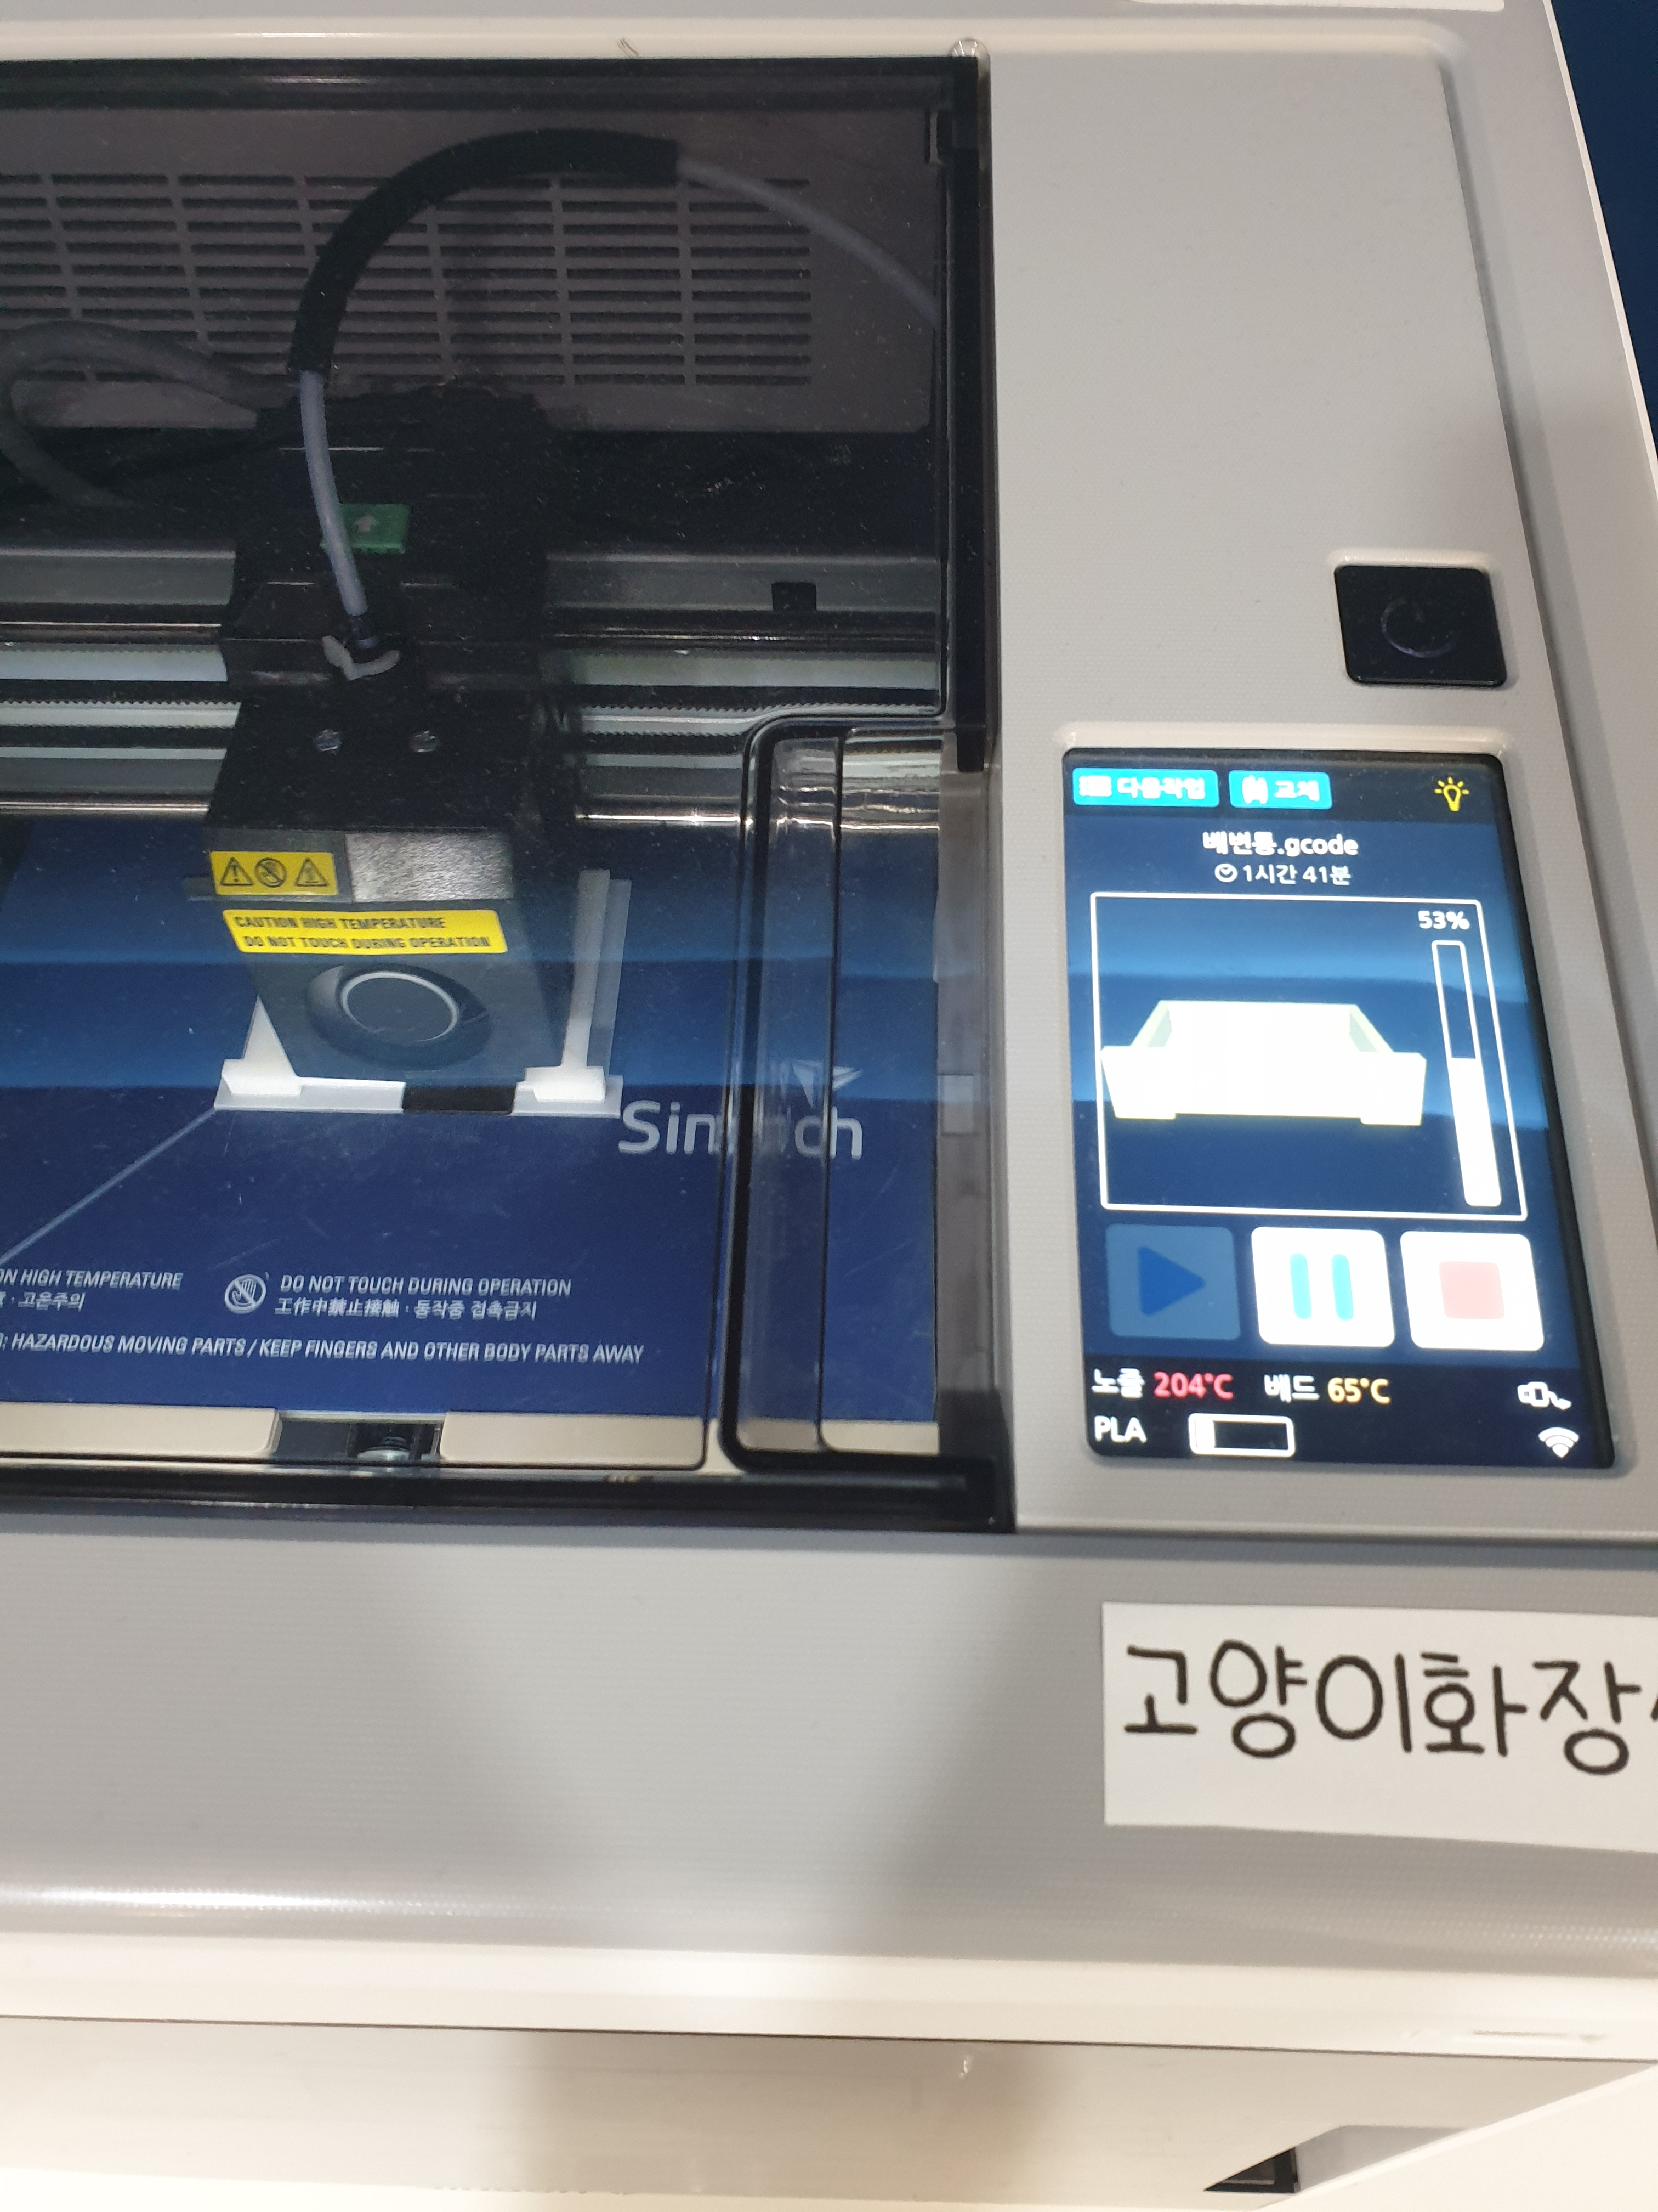
추가 프린팅 작업

Slide 7
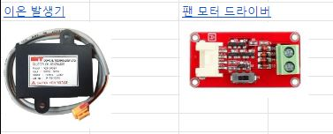
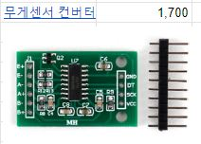
추가 부품조사

Slide 8
이번 주 진행예정사항
모델링
기어 맞물리는거 시뮬레이션 확인
자료 조사
lcd패널, 부저, 아두이노 기판 조사
문서화
매뉴얼 추가 작성
프로그램
lcd 표기 프로그램 알고리즘 조사, 고안
팀 전체
실측 모델 제작

Slide 9
Thanks!
Do you have any questions?

